Slide 1
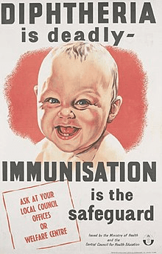
ДУЖЕ ШКІДЛИВІ БАКТЕРІЇ
Кашлюк (Pertussis) є дуже заразним і викликає неконтрольований, сильний кашель, утруднене дихання, судоми, а іноді і смерть. Кілька випадків по всій Великобританії.
Туберкульоз викликає постійний кашель, високу температуру, втому, а іноді і смерть. Він поширюється через кашель, чхання і тісний контакт з інфікованою особою.
Нещодавно були підтверджені випадки захворювання в Уельсі, а також щонайменше один летальний випадок у 2019 році.
Обидві ці хвороби можна попередити за допомогою вакцин. Обидві хвороби вимагають госпіталізації, але їх можна лікувати антибіотиками. Деякі штами туберкульозу є стійкими до антибіотиків.
Notes:
https://www.nhs.uk/conditions/vaccinations/nhs-vaccinations-and-when-to-have-them/
https://www.nhs.uk/conditions/vaccinations/why-vaccination-is-safe-and-important/

Slide 2
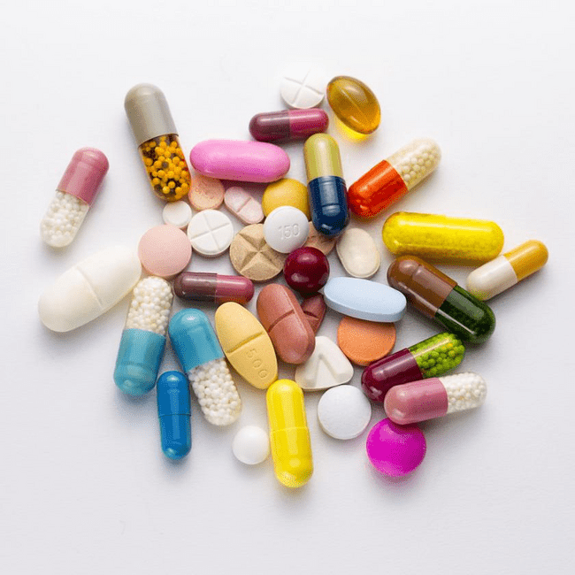
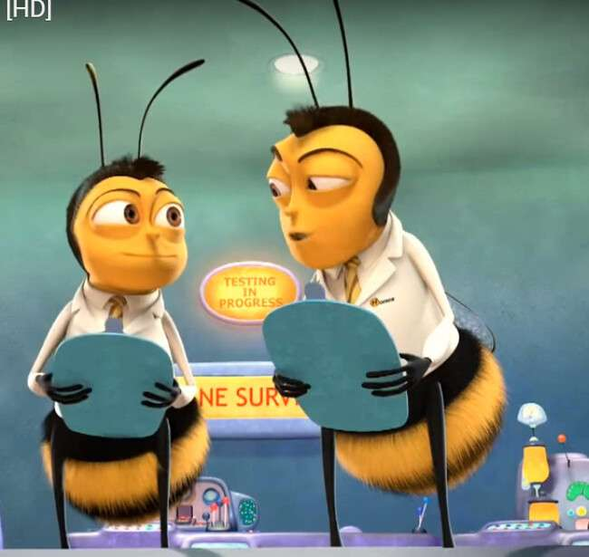
АНТИБІОТИКИ
Ліки, що застосовуються для лікування бактеріальних інфекцій
Антибіотики не діють на вірусні інфекції
Антибіотики діють, впливаючи на елементи, які є в бактеріальних клітинах, але відсутні в клітинах людини
Наприклад, клітини людини не мають клітинних стінок, на відміну від багатьох видів бактерій (замість цього ми маємо так звані клітинні мембрани)
Деякі антибіотики є високоспеціалізованими і ефективні лише проти певних бактерій
Мед має антибіотичні властивості
Notes:
https://learn.genetics.utah.edu/content/microbiome/antibiotics/
https://microbiologysociety.org/education-outreach/antibiotics-unearthed/antibiotics-and-antibiotic-resistance/what-are-antibiotics-and-how-do-they-work.html

Slide 3
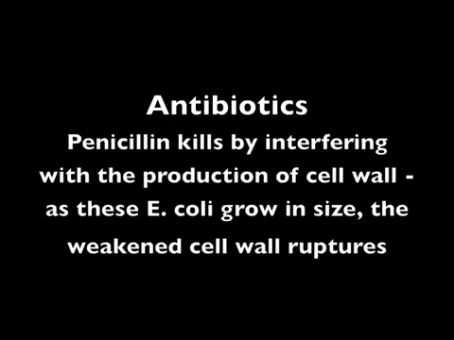
Пеніцилін, що вбиває бактерії E. Coli
Notes:
Other examples: The antibiotic penicillin works by keeping a bacterium from building a cell wall
Some antibiotics dissolve the membrane of just bacterial cells
See penicillin in action: https://www.cellsalive.com/pen.htm

Slide 4

Життя до появи антибіотиків

Slide 5
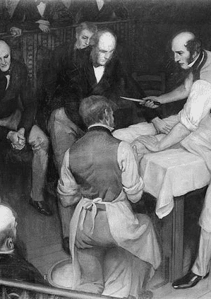
Життя до появи антибіотиків
100 років тому навіть невеликий поріз міг стати смертельним.
Поріз міг призвести до інфекції, а антибіотиків, які можна було б призначити, не існувало.
Інфекції часто були невиліковними і смертельними.
Часто призначали свіже повітря або рослинні ліки, які часто не допомагали.
2 мільйони смертей під час Першої світової війни були спричинені хворобами, а не бойовими діями.
Notes:
https://thebiomedicalscientist.net/science/disease-trenches
http://www.bbc.co.uk/newsbeat/article/34866829/life-before-antibiotics-and-maybe-life-after-an-antibiotic-apocalypse
Today the risk of a woman dying in England and Wales during childbirth is between 40 to 50 times lower than 60 years ago

Slide 6
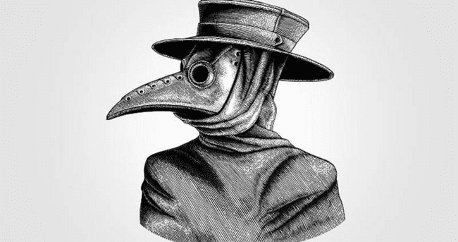
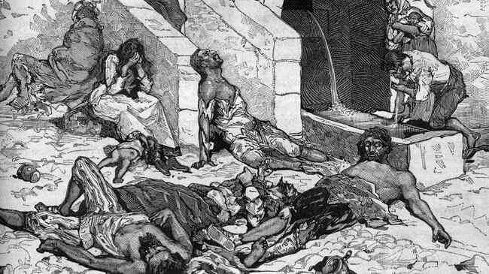
Чорна смерть
Чума була однією з найруйнівніших пандемій в історії людства, яка призвела до смерті від 75 до 200 мільйонів людей в Європі та Азії.
Чума існує і сьогодні, її виявлено на Мадагаскарі та в деяких районах Америки.
Notes:
https://www.bbc.co.uk/bitesize/guides/z7r7hyc/revision/1

Slide 7
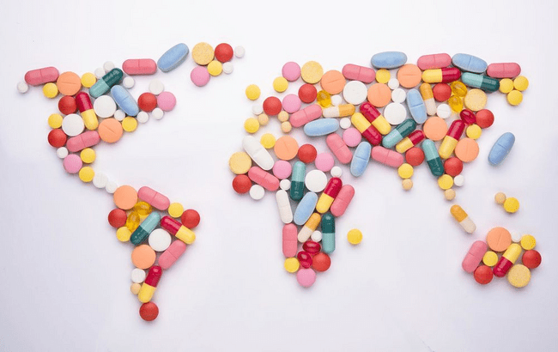
Нам потрібні антибіотики
Впровадження антибіотиків у медицину революціонізувало лікування інфекційних захворювань. У період з 1945 по 1972 рік середня тривалість життя людини збільшилася на вісім років завдяки антибіотикам.
Антибіотики є одним з найпоширеніших видів ліків, що використовуються в медицині. Антибіотики роблять можливими багато складних хірургічних операцій, які стали рутинними в усьому світі.
Notes:
https://microbiologysociety.org/education-outreach/antibiotics-unearthed/antibiotics-and-antibiotic-resistance/what-are-antibiotics-and-how-do-they-work.html

Slide 8
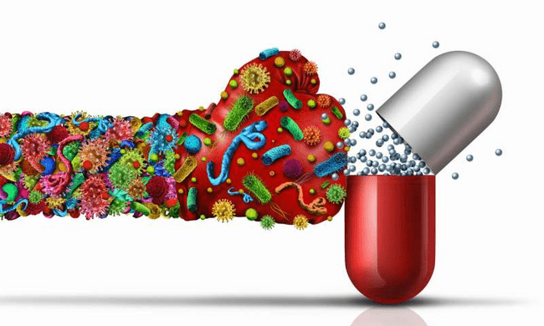
Резистентність до антибіотиків
Антибіотикорезистентність є однією з найбільших загроз для глобального здоров'я, продовольчої безпеки та розвитку на сьогоднішній день. Антибіотикорезистентність може вразити будь-кого, будь-якого віку, в будь-якій країні.
Антибіотикорезистентність виникає природним чином, але неправильне використання антибіотиків у людей і тварин прискорює цей процес.
Все більше інфекцій, таких як пневмонія, стає важче лікувати, оскільки антибіотики, що застосовуються для їх лікування, стають менш ефективними.
Резистентність до антибіотиків призводить до подовження терміну перебування в лікарні, підвищення витрат на медичне обслуговування та збільшення смертності.
Notes:
https://www.who.int/news-room/fact-sheets/detail/antibiotic-resistance
https://www.khanacademy.org/science/health-and-medicine/current-issues-in-health-and-medicine/antibiotics-and-antibiotic-resistance/a/what-is-antibiotic-resistance

Slide 9
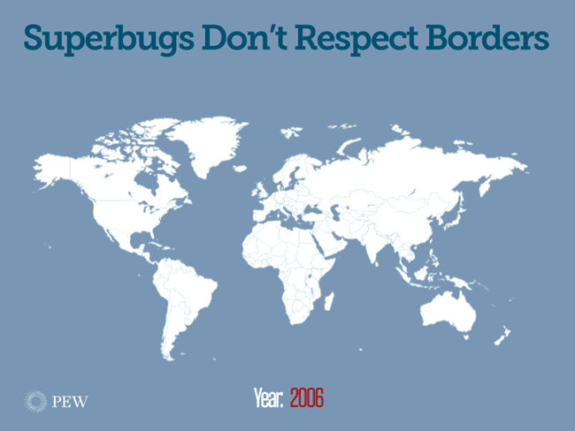
Супербактерії
Хоча зараз розробляються деякі нові антибіотики, жоден з них, як очікується, не буде ефективним проти найнебезпечніших форм бактерій, стійких до антибіотиків.
Це призводить до появи непіддатливих до лікування супербактерій, які загрожують сучасній медицині.
З огляду на легкість і частоту, з якою люди зараз подорожують, резистентність до антибіотиків є глобальною проблемою, що вимагає зусиль від усіх країн і багатьох секторів.
Але є й хороша новина! У Кардіффському університеті ми працюємо над створенням нових ліків за допомогою бджіл.
Notes:
The World Health Organization estimates that antibiotic treatments add an average of 20 years to all of our lives

Slide 10
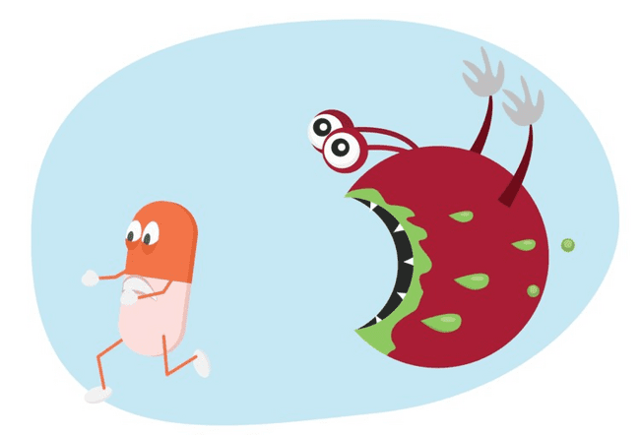
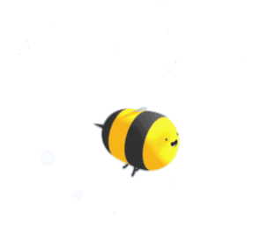

Як ми можемо допомогти зупинити супербактерії?
Вживайте антибіотики тільки за призначенням лікаря. Ніколи не вимагайте антибіотиків, якщо лікар або медсестра кажуть, що вони вам не потрібні.
Завжди дотримуйтесь рекомендацій лікаря щодо вживання антибіотиків. Ніколи не діліться і не використовуйте залишки антибіотиків.
ЗАВЖДИ закінчуйте курс лікування – ніколи не припиняйте його на півдорозі, навіть якщо ви почуваєтеся краще.
Вибирайте продукти, які були вироблені без використання антибіотиків для профілактики захворювань у здорових тварин.
МИЙТЕ РУКИ.
Спробуйте мед, коли наступного разу захворієте на застуду!

Slide 11
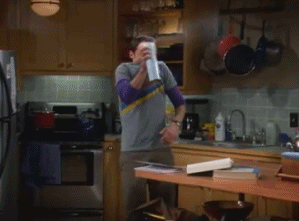
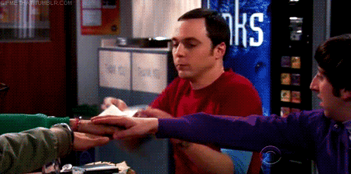
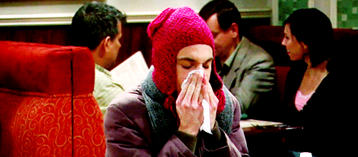
Мийте руки!
Ви можете запобігти інфекціям, якщо:
регулярно мити руки
готувати їжу з дотриманням гігієни
уникати тісного контакту з хворими людьми
вчасно робити щеплення
Notes:
https://www.nhs.uk/conditions/vaccinations/nhs-vaccinations-and-when-to-have-them

Slide 12
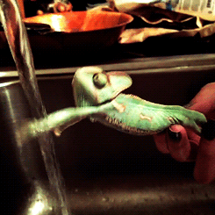
Миття рук
Підтримання чистоти рук є одним з найважливіших заходів, які ми можемо вжити, щоб уникнути захворювань і поширення мікробів
Багато захворювань і станів поширюються через немиття рук з милом і чистою проточною водою
Мікроби можуть потрапляти на руки після відвідування туалету або роботи з сирим м'ясом
Один грам людських екскрементів може містити один трильйон мікробів
Це приблизно вага скріпки. Профілактика захворювань зменшує кількість антибіотиків, які вживають люди, та ймовірність розвитку резистентності до антибіотиків.
Notes:
https://www.cdc.gov/handwashing/why-handwashing.html

Slide 13
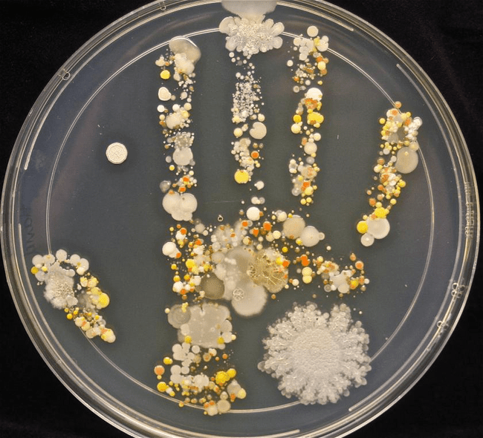
Мийте руки!
Миття рук з милом видаляє мікроби з рук і запобігає інфекціям, оскільки:
Люди часто торкаються очей, носа і рота, навіть не усвідомлюючи цього, і саме так мікроби можуть потрапити в організм
Мікроби з немитих рук можуть потрапити в їжу та напої під час їх приготування або споживання.
Мікроби з немитих рук можуть переноситися на інші предмети, такі як поручні, стільниці або дверні ручки, а потім передаватися іншим людям.
За оцінками, лише 19% людей у світі миють руки після відвідування туалету.
Notes:
https://www.nhs.uk/live-well/healthy-body/best-way-to-wash-your-hands/

Slide 14
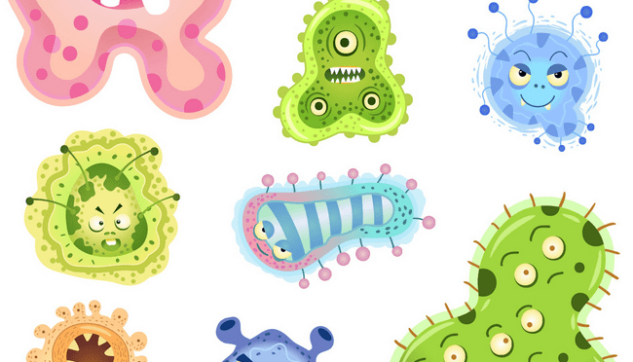
Час активності
Давайте дізнаємося про Поширення мікробів

Slide 15
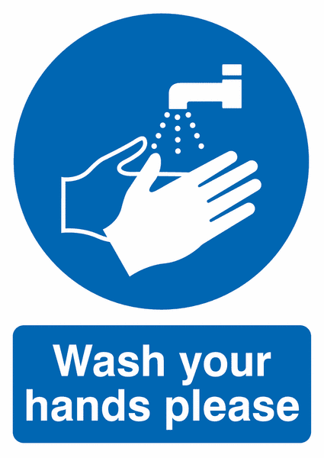
Поширення мікробів
Попросіть групу учнів натерти руки блискітками.
Попросіть учнів потиснути руки іншим учням, щоб побачити, як далеко можуть поширитися блискітки.
Куди поширилися блискітки? На яких предметах у класі є блискітки? На партах? На дверних ручках? Хтось торкався обличчя?
Ви бачите, як швидко поширюються блискітки, так само швидко поширюються і мікроби!

Slide 16
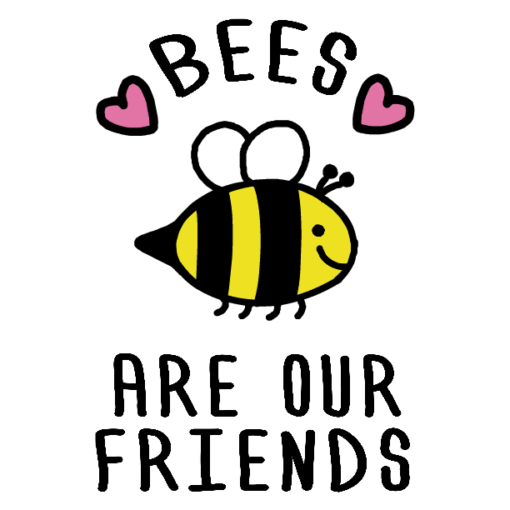
Бджоли допомагають людям знаходити нові антибіотики

Slide 17
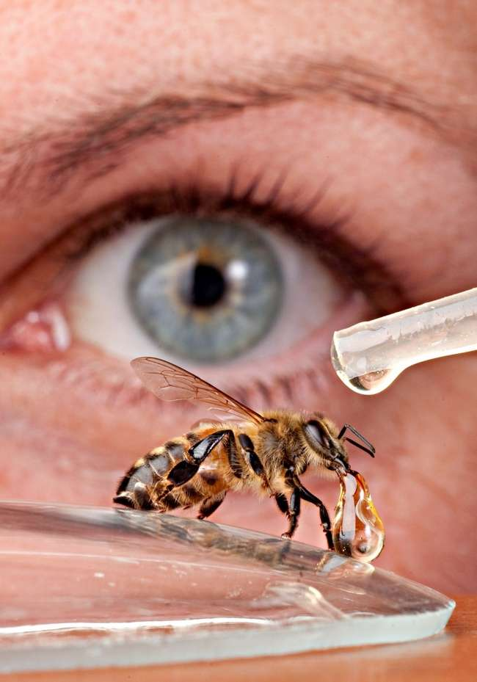

Дослідники з Кардіфського університету проаналізували зразки меду з усього Уельсу, щоб виявити антимікробну активність.
Було протестовано 500 зразків меду
Мед був протестований на антимікробні властивості в лабораторії.
Один зразок з Тивіна діяв як антибіотик.
Дослідники проаналізували пилок, присутній у меді, щоб ідентифікувати рослини
Кожна рослина виробляє унікальний пилок, що означає, що окремі рослини можна ідентифікувати шляхом аналізу пилку.
Вчені визначили рослини, які містять антимікробні властивості.

Slide 18
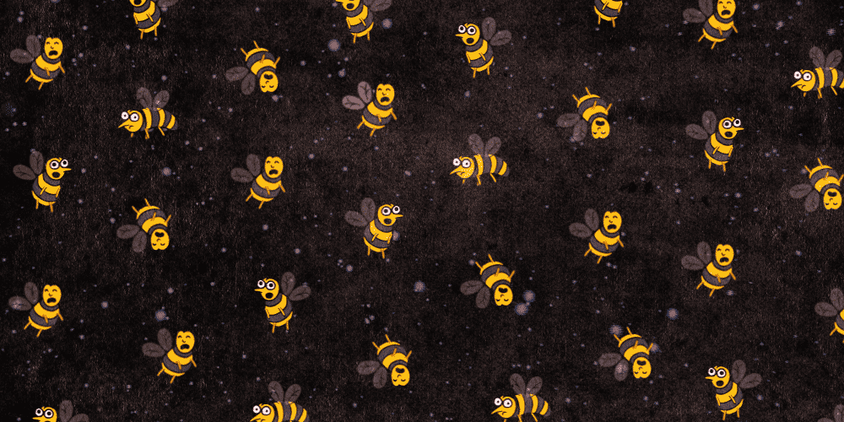
Є питання?

